Slide 1
Federación Empresarial de Asociaciones Territoriales de Agencias de Viajes Españolas
Encuesta impacto nuevas tasas Lufthansa

Slide 2
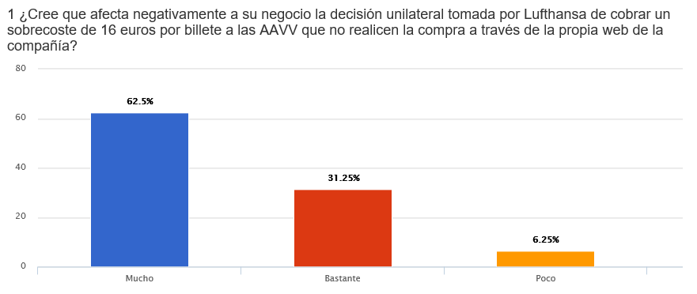

Slide 6
